Slide 1
C# 환경설정

Slide 2
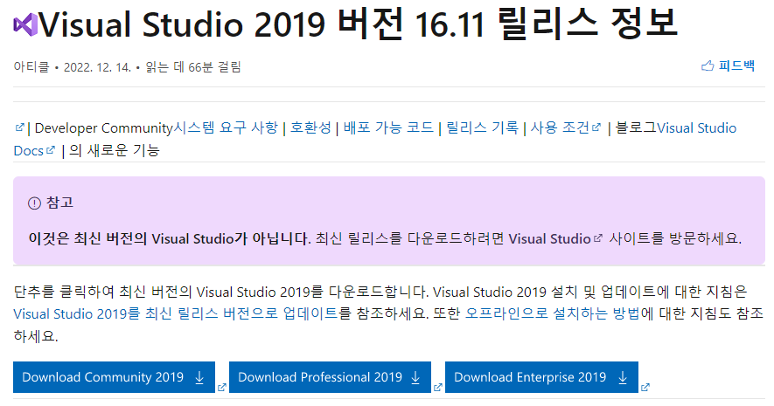
https://learn.microsoft.com/ko-kr/visualstudio/releases/2019/release-notes

Slide 3
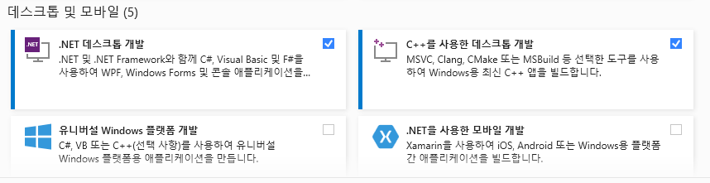
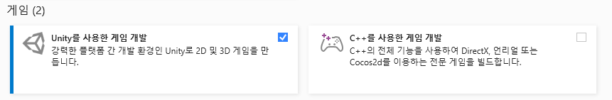
Visual Studio Installer을 켜고, 체크 표시된 항목 설치

Slide 4
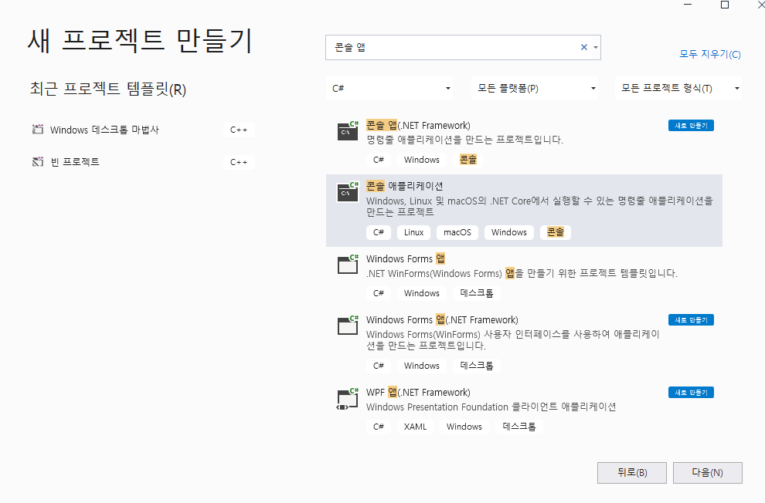

Slide 5
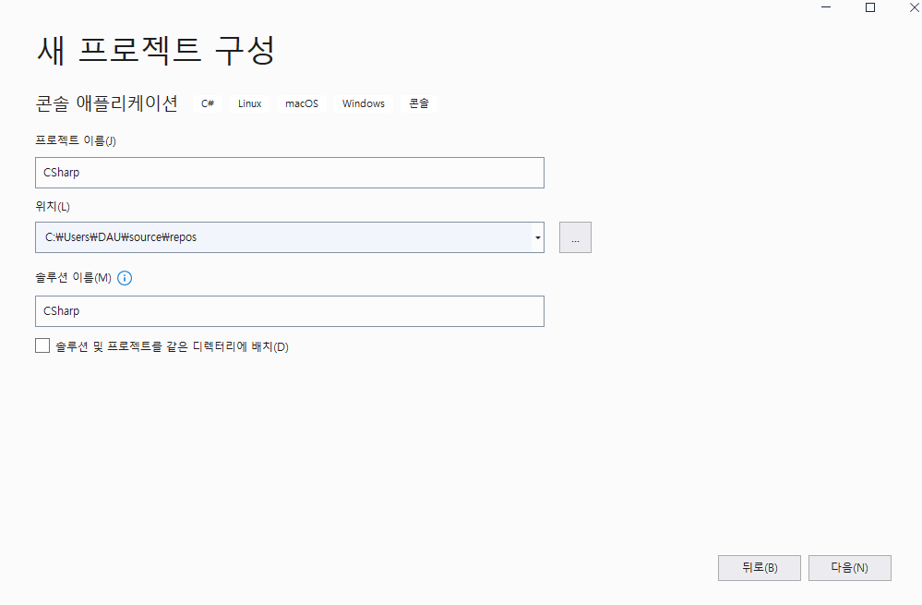

Slide 6
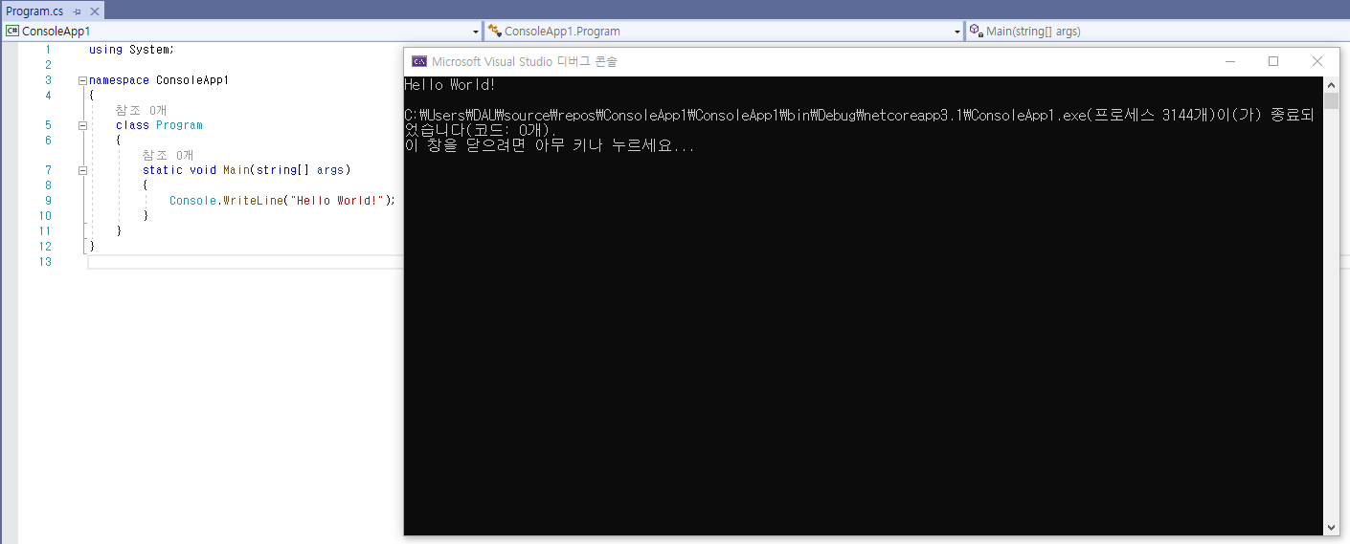
새 프로젝트를 생성하면 기본적으로 Hello World!가 입력된 상태
Ctrl + F5를 눌러 다음과 같이 뜨는지 확인

Slide 7
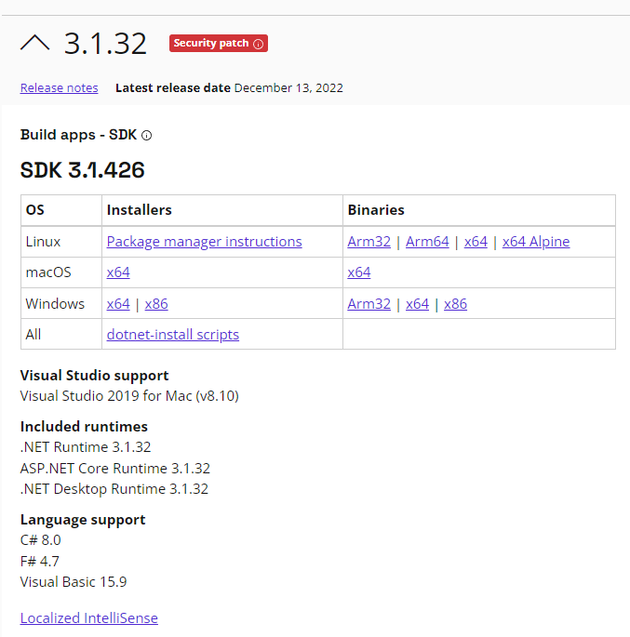
혹시 비주얼 스튜디오에서 ctrl + F5 가 안되면,
프로젝트 삭제 후 다시 만들기
그래도 안되면 https://dotnet.microsoft.com/en-us/download/dotnet/3.1
에 접속해서 최신버전 설치

Slide 8
Unity 환경설정

Slide 9
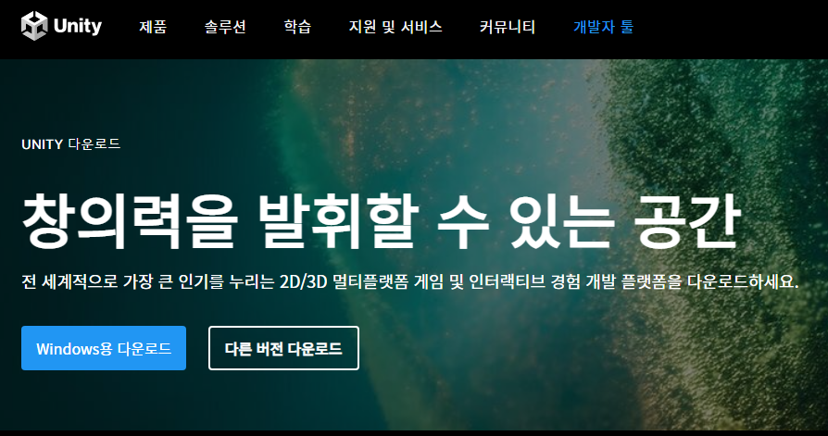
https://unity.com/kr/download 접속
다운로드 후 설치

Slide 10
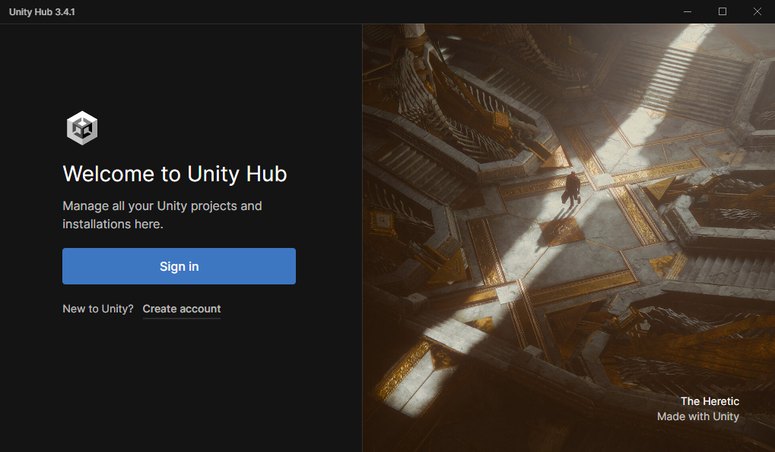

Slide 11
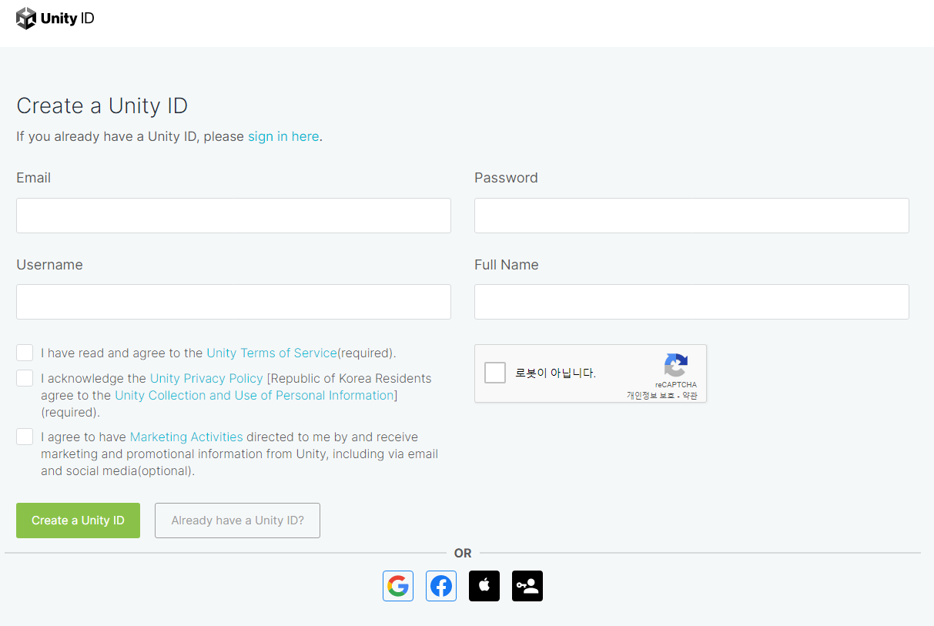

Slide 12
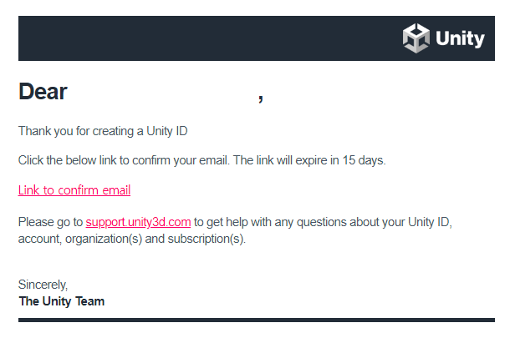
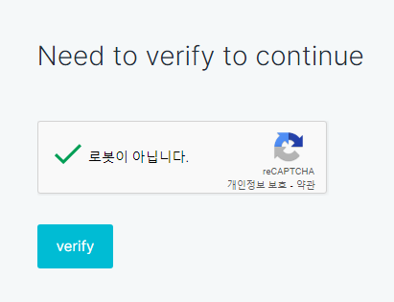

Slide 14
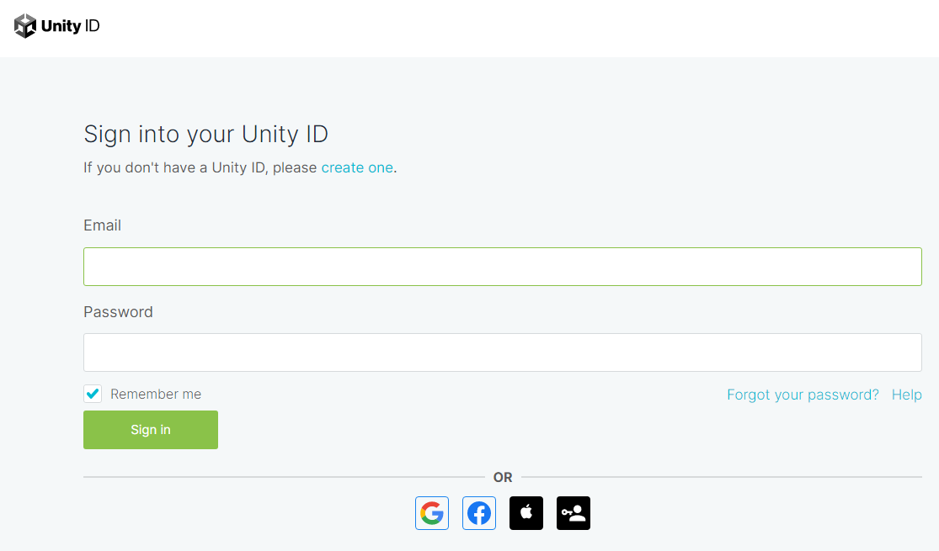
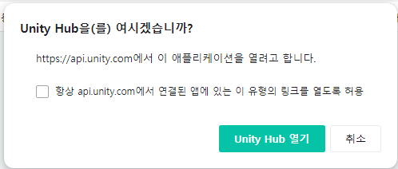
로그인을 하면
해당 창이 뜸

Slide 15
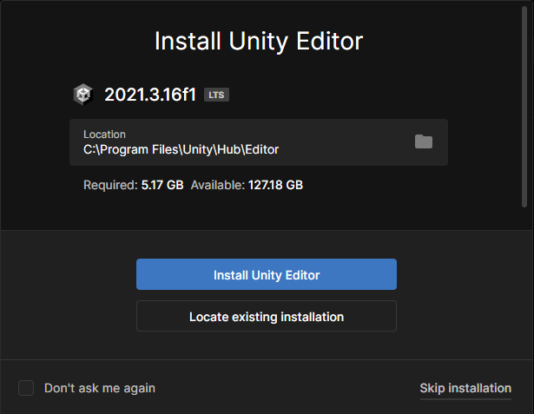

Slide 16
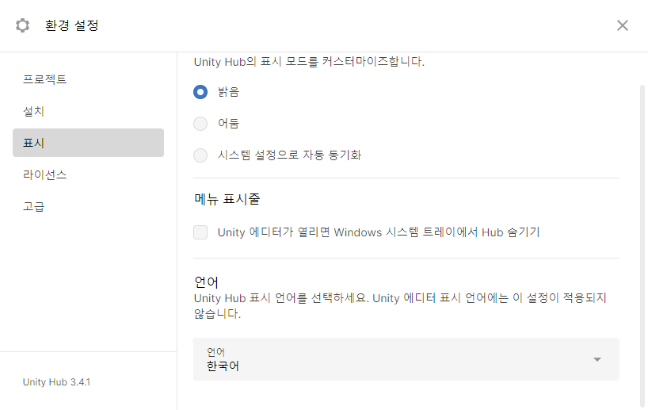
Tip.

Slide 17
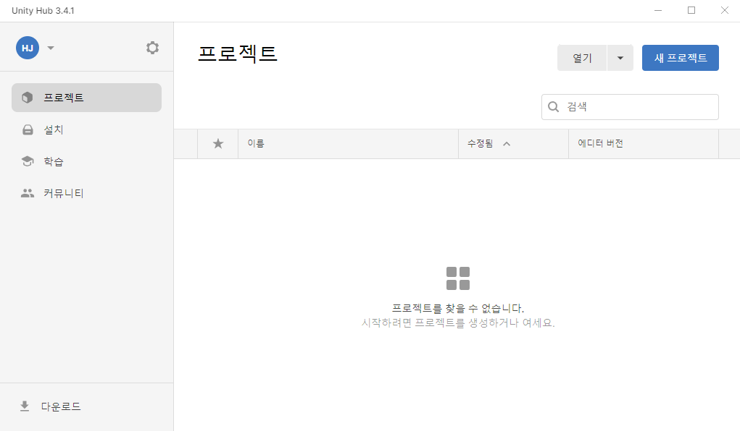

Slide 18
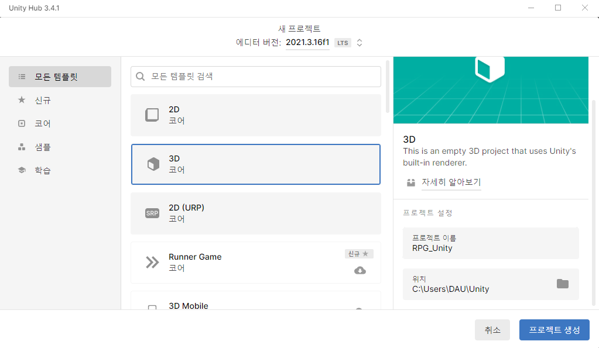

Slide 19
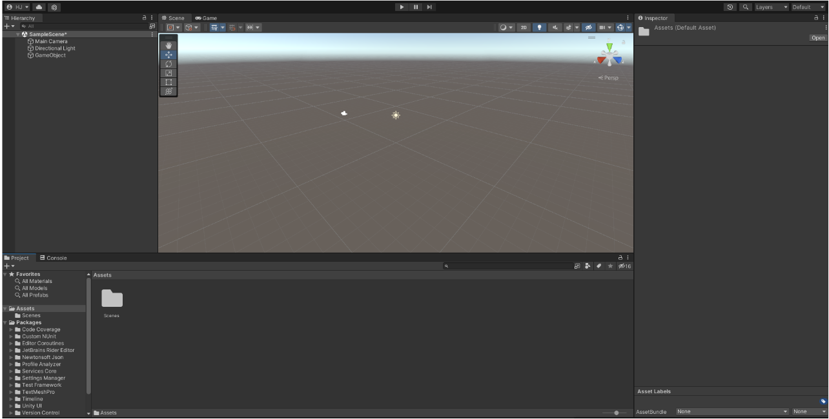

우클릭
-> Create Empty
또는 Ctrl + Shift + N
우클릭 -> Create -> C# Script -> HelloUnity생성 -> 더블클릭

Slide 20
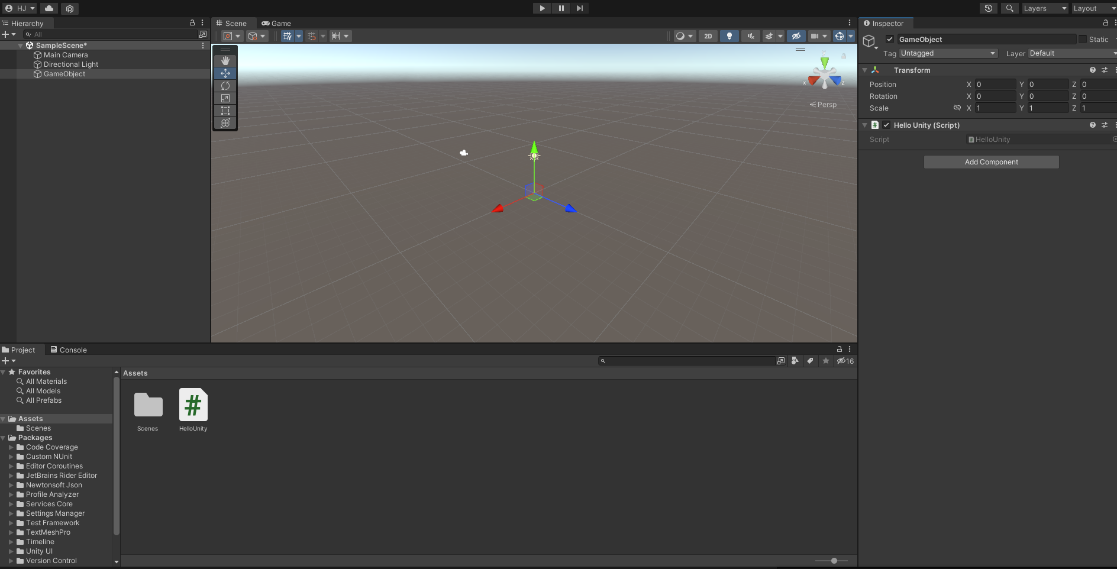
3. Play버튼 클릭 후
Ctrl + Shift + C로 콘솔창 열기
1. 클릭
2. 드래그 앤 드롭

Slide 21

1. 더블 클릭

Slide 22
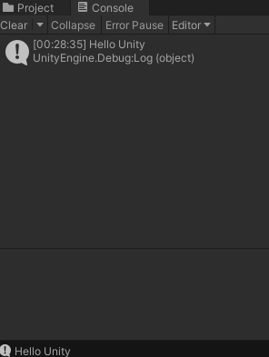
C# 코드 작성
using System.Collections;
using System.Collections.Generic;
using UnityEngine;
public class HelloUnity : MonoBehaviour
{
// Start is called before the first frame update
void Start()
{
Debug.Log("Hello Unity!");
}
// Update is called once per frame
void Update()
{
}
}
Hello Unity 찍힌 것 확인

Slide 23

# 자동완성이 안될 때 해결하는 법
Debug 위에 커서를 올렸을 때 이런 설명이 뜨지 않으면 자동완성이 되지 않는 것

Slide 24
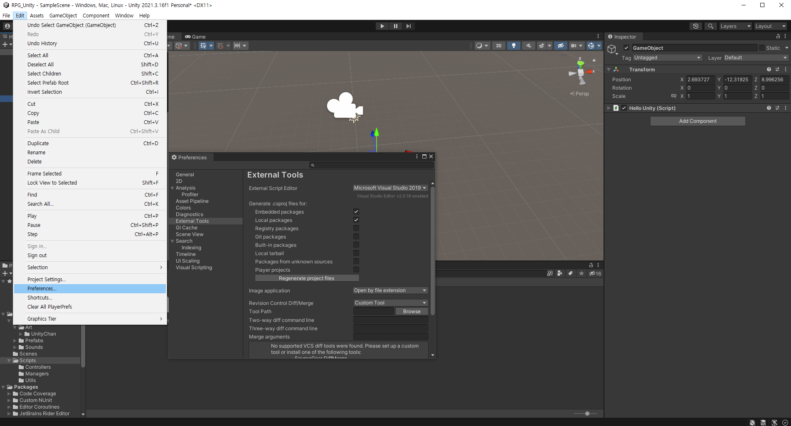
# 자동완성이 안될 때 해결하는 법
Debug 위에 커서를 올렸을 때 이런 설명이 뜨지 않으면 자동완성이 되지 않는 것이다.
Edit - Preferences - External Tools - External Script Editor에서 Microsoft Visual Studio 2019로 바꿔주기

Slide 25
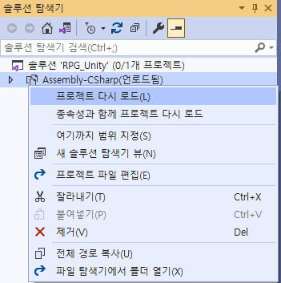
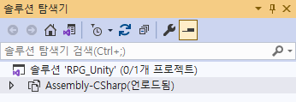
그래도 자동완성이 되지 않는다면 Visual Studio 솔루션 탐색기에서 아래와 같은 상황일 수도 있음
프로젝트 다시 로드를 해줌

